Slide 1
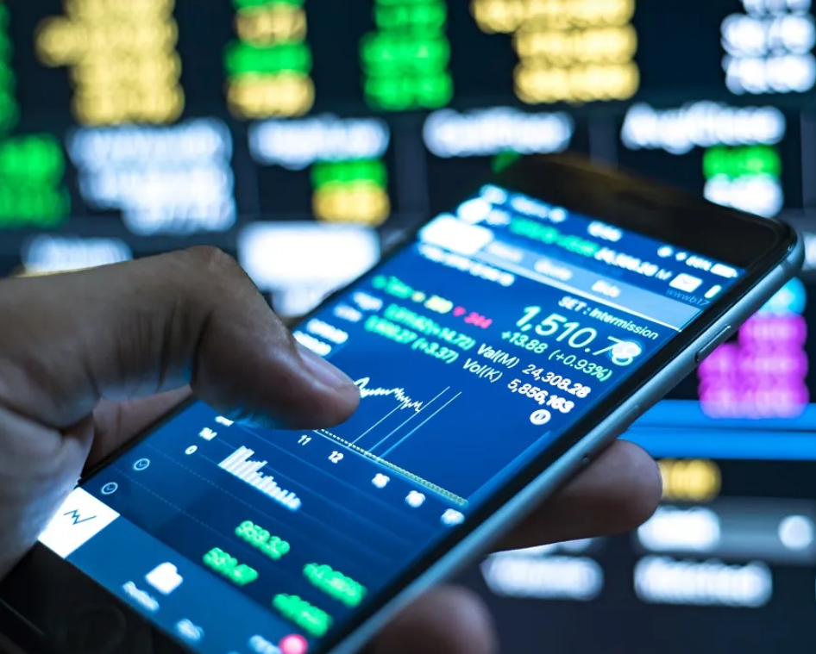

워렌 버핏은 옳았는가?
부제: 청산가치와 주가변동의 관계에 대해서
K-digital 인공지능 통합과정 3기 세미프로젝트 Ⅰ
6조 – 류범상, 이혜민, 정소연, 조성곤, 최용수

Slide 2





Project Timeline
분석주제 및 목표
분석 프로세스
후속 연구 과제
데이터 수집 방법
분석 결과

Slide 3
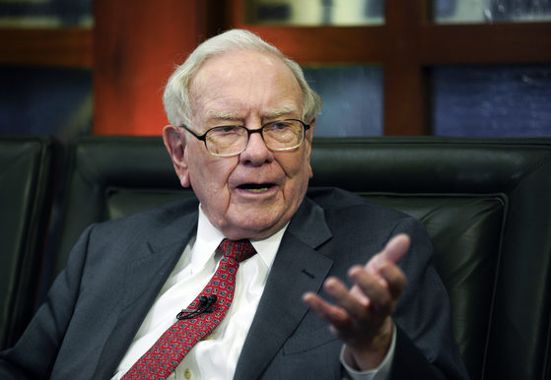
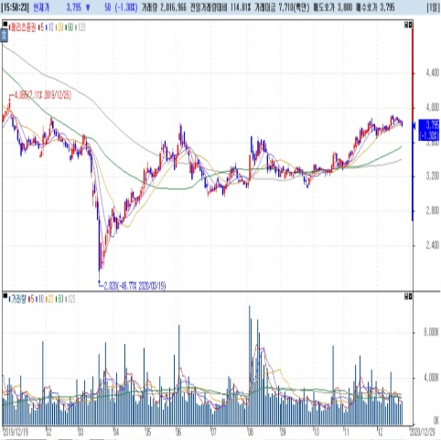
주제 선정 과정 및 분석 목적
목적 추가
금융분야에 관심이 많은데,
주식 데이터 크롤링 어떤가요?
좋은데요! 주식 공부 중인데,
워렌 버핏의 투자 기준이 되는
청산가치로 주식을 추천해주는 서비스가 없어서 해보고 싶었어요
그럼 저희가 직접 데이터 가져와서
살펴볼까요?

Slide 4
분석주제 및 목표
배경지식을 위한 용어 설명
청산가치
기업이 파산했을 때, 보유한 자산을 처분해서 얻을 수 있는 금액
청산가치 = *유동자산 – *부채총계
시가총액
주가 x 발행 주식수, 상장회사를 평가하는 지표
* 유동자산 : 기업이 가진 현금성 자산으로, 파산해도 회수할 수 있는 돈
* 부채총계 : 기업이 가진 부채의 총합

Slide 5
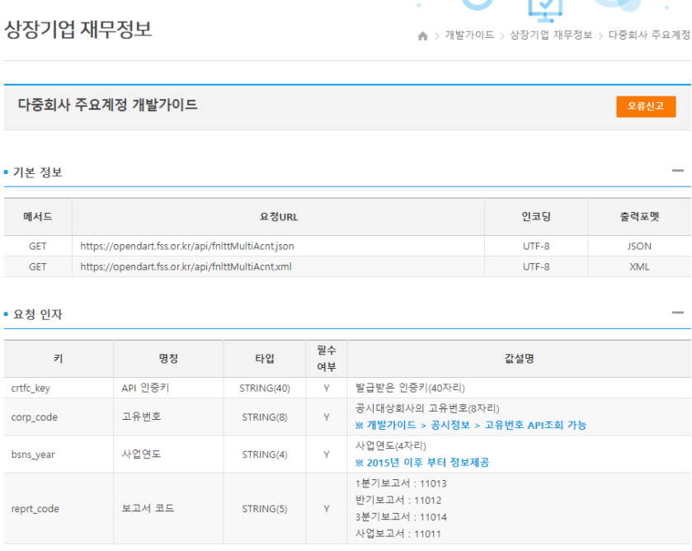
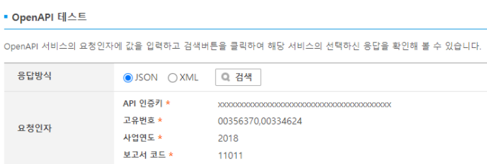
Ex, 1-1. 청산가치 추출을 위한 기업 재무제표 크롤링 (API 활용)
데이터 수집 방법

Slide 6
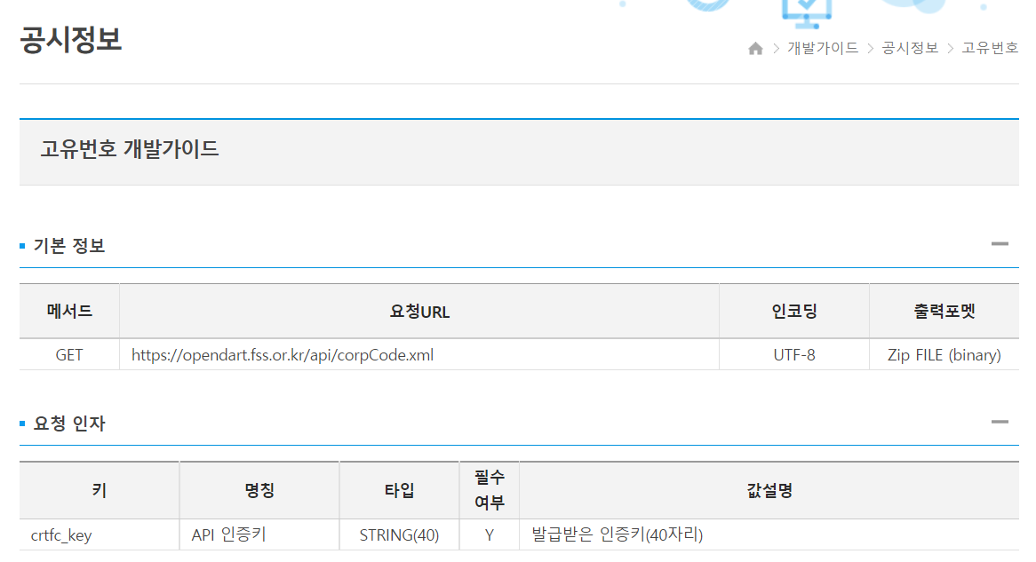
Ex, 1-2. 상장회사 주식 종목명 및 기업코드 추출 (API 활용)
데이터 수집 방법

Slide 7
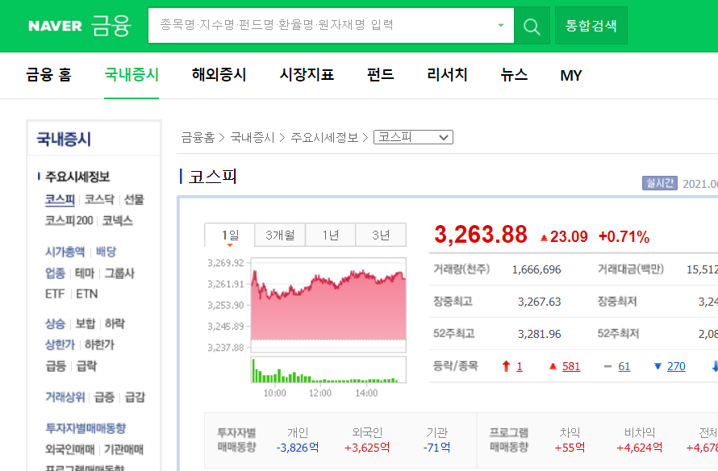
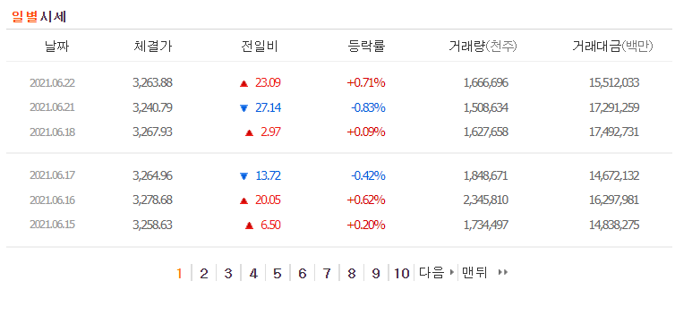
Ex, 2-1. 크롤링을 통한 종가 및 날짜 데이터 추출 → 주가 이동평균 계산
네이버 증권의 시세 페이지에서 종가 및 날짜 데이터 크롤링해서, 기업별 종목코드로 DataFrmae 만들기 (삭제예정)
데이터 수집 방법

Slide 8
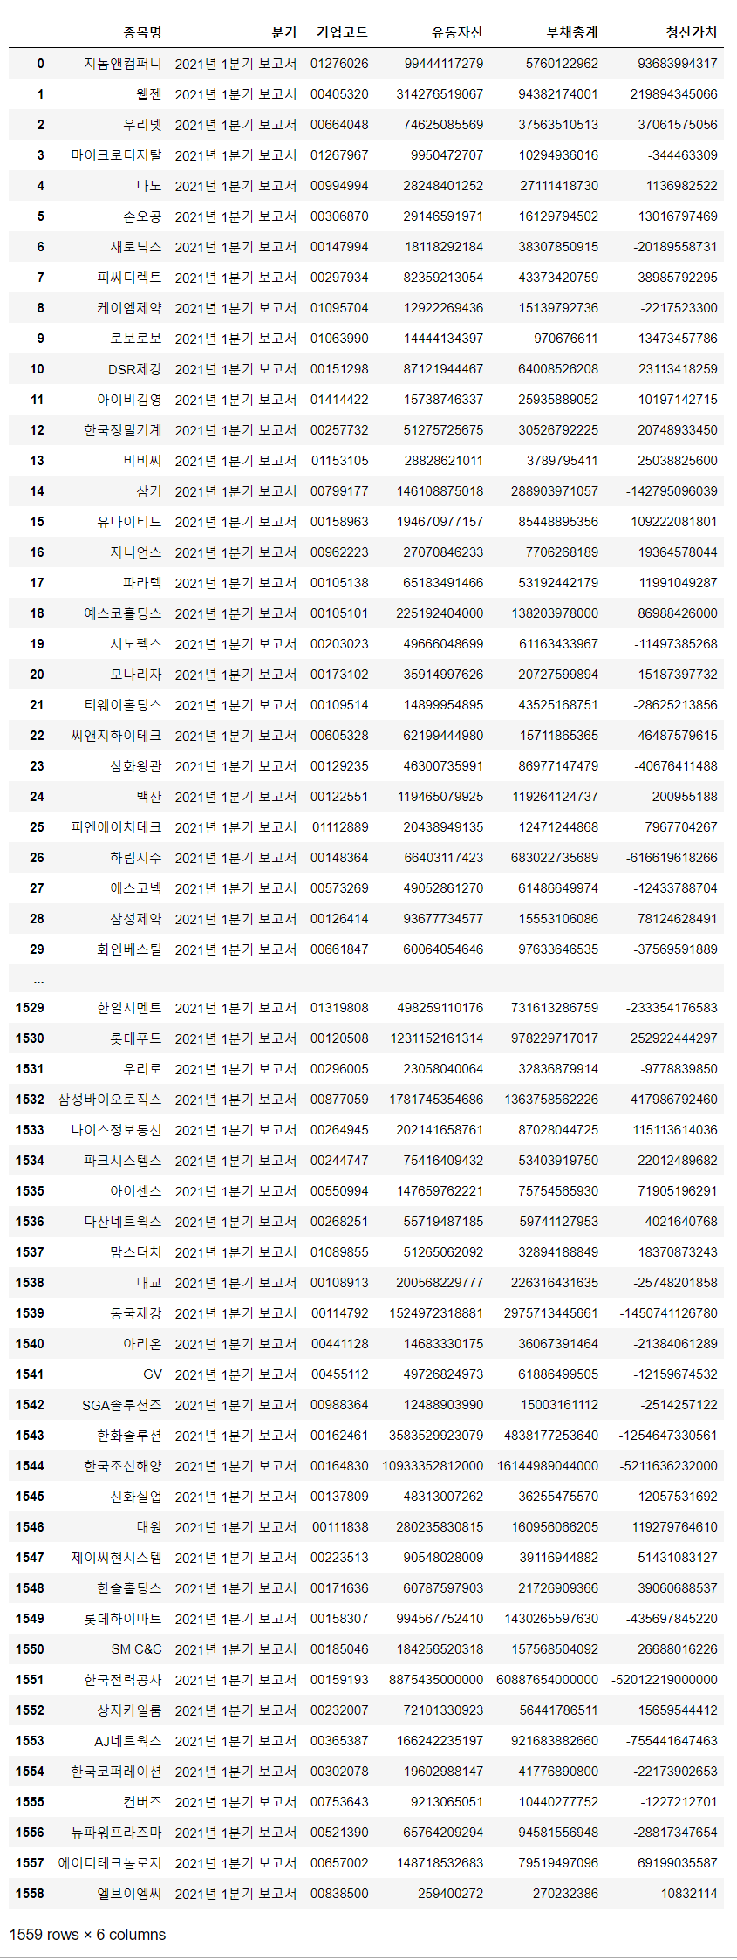
Ex, 1-1. 청산가치 추출을 위한 기업 재무제표 크롤링 (API 활용)
데이터 수집 방법

Slide 9
Ex, 2-2. 시가총액
데이터 수집 방법

Slide 10
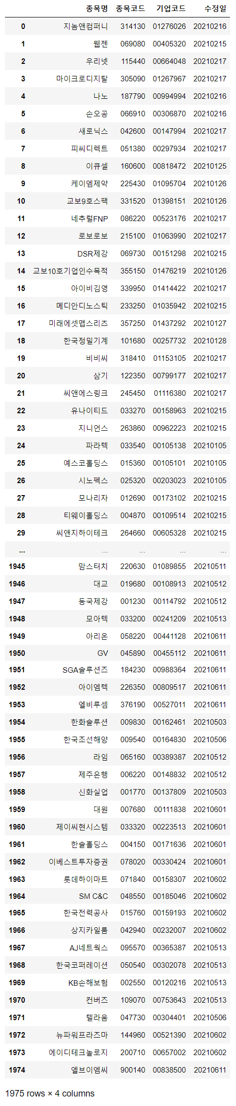
분석 프로세스

Slide 11
분석 프로세스

Slide 12
분석 결과

Slide 13
후속 연구 과제

Slide 14
Opinion

